Slide 1

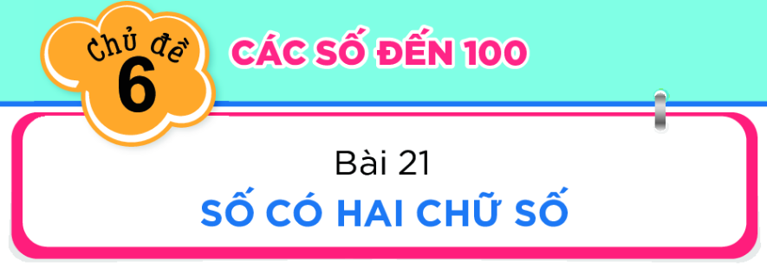

Slide 2





1. Số?
42 gồm 4 chục và 2 đơn vị
?
?
?
36 gồm 3 chục và 6 đơn vị
?
?
59 gồm 5 chục và 9 đơn vị
?
?
?
66 gồm 6 chục và 6 đơn vị
?
?
?

Slide 3
2. Số?
a)
57
57 gồm ? chục và ? đơn vị
5
7
50
7
b)
64
? gồm ? chục và ? đơn vị
64
6
4
60
?
4

Slide 4

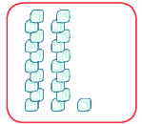


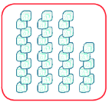

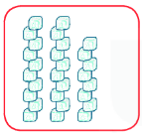


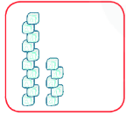


3. Tìm hình thích hợp với chim cánh cụt và ô chữ

Slide 5
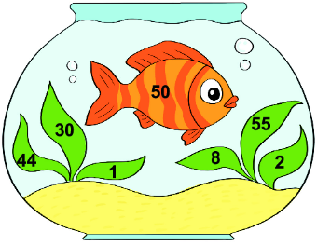
4. Quan sát tranh
a) Tìm các số có một chữ số
a) Các số có một chữ số: 1, 2, 8
b) Các số tròn chục: 30, 50
b) Tìm các số tròn chục

Slide 6

Củng cố

